Slide 1
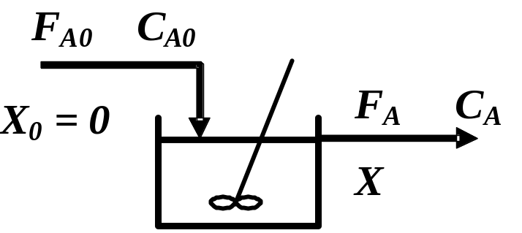



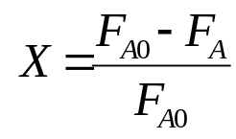
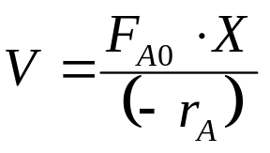

Dimensionamento gráfico de reactores contínuos
CSTR
F
−
F
+
F
X
+
r
V
=
0
A
0
A
0
A
0
A

Slide 2
V
1
=
X
.
(
−
)
F
r
A
0
A
1/(
-
r
A
)
1
V
(
−
)
r
F
A
A
0
X
X

Slide 3
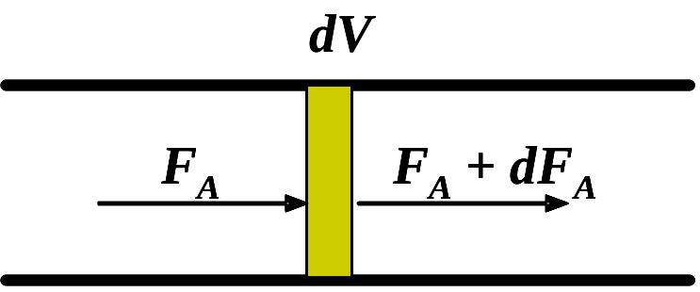



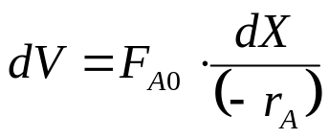
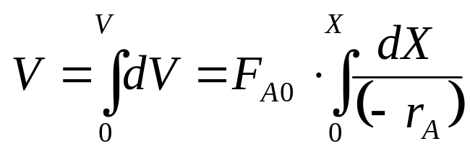
PFR
−
F
dX
F
F
−
A
0
dF
+
r
dV
=
0
A
A
A
A

Slide 4
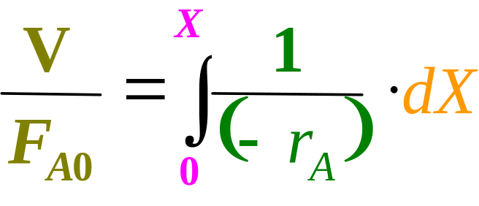
1
1/(
-
r
A
)
(
−
r
)
A
V
F
0
A
0
X
X

Slide 5
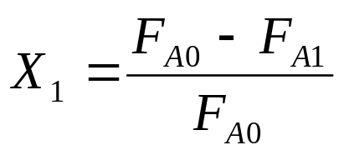
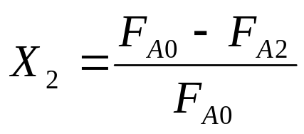
Associação em série de reactores CSTR
F
A0
X
0
F
A1
r
X
1
A1
F
A2
X
2
V
r
A2
1
V
2
C
>
C
⇒
r
>
r
A1
A2
A1
A2

Slide 6



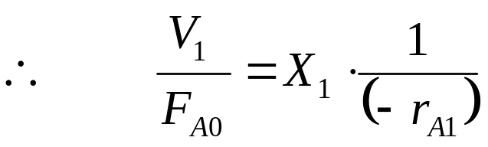
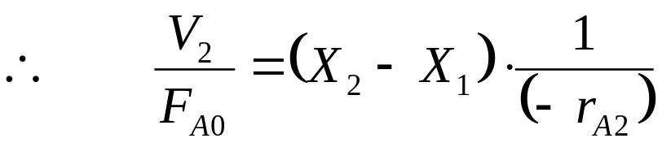
F
A0
X
0
F
A1
X
1
r
F
A2
A1
X
2
V
r
A2
1
V
2
Reactor 1
Reactor 2
F
−
F
+
r
.
V
=
0
F
−
F
+
r
.
V
=
0
A
0
A
1
A
1
1
A
1
A
2
A
2
2

Slide 7
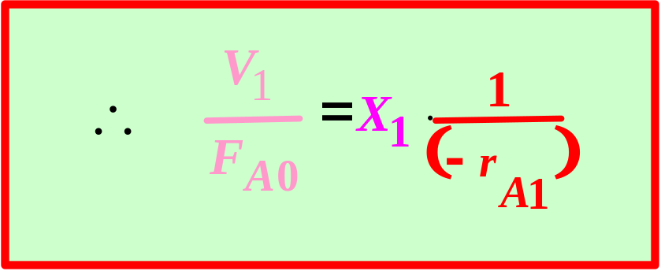
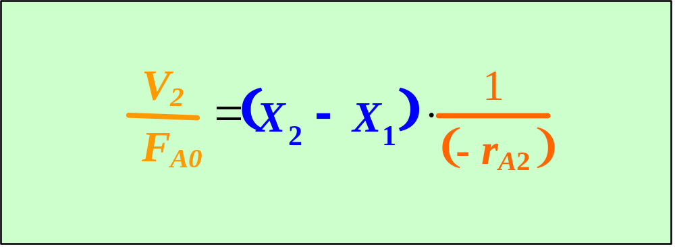
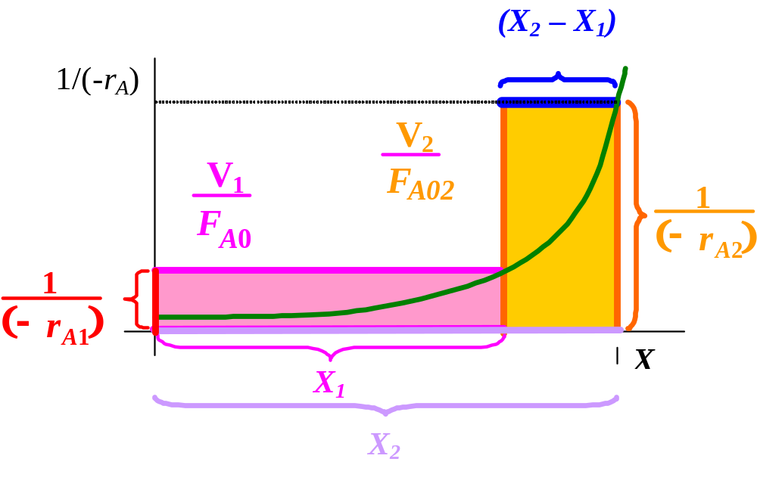

Slide 8
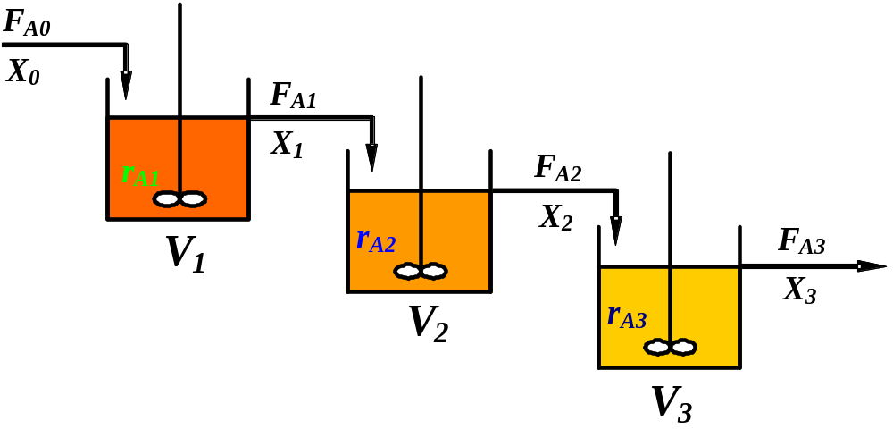

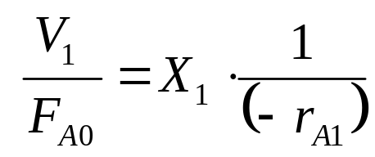


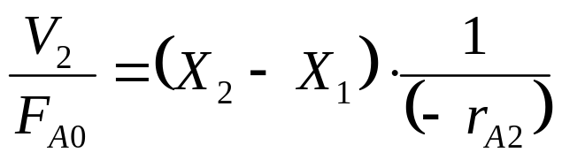
Reactor 1
Reactor 2
−
+
.
=
Reactor 3
F
F
r
V
0
A
0
A
1
A
1
1
F
−
F
+
r
.
V
=
0
A
2
A
3
A
3
3
F
−
F
+
r
.
V
=
0
A
1
A
2
A
2
2
V3/FA0= (X3-X2).1/(-rA3)

Slide 9
